Slide 1
H5之canvas

Slide 2
什么是canvas
canvas是什么？
1.HTML5 的 canvas 元素使用 JavaScript 在网页上绘制图像。
2.画布是一个矩形区域，您可以控制其每一像素。
3.canvas 拥有多种绘制路径、矩形、圆形、字符以及添加图像的方
法。

Slide 3
canvas vs svg
1. SVG
① SVG 是一种使用 XML 描述 2D 图形的语言。
② SVG 基于 XML，这意味着 SVG DOM 中的每个元素都是可用的。您可以为某个元素附加 JavaScript 事件处理器。
③ 在 SVG 中，每个被绘制的图形均被视为对象。如果 SVG 对象的属性发生变化，那么浏览器能 够自动重现图形。
2. Canvas 通过 JavaScript 来绘制 2D 图形。
① Canvas 是逐像素进行渲染的。
② 在 canvas 中，一旦图形被绘制完成，它就不会继续得到浏览器的关注。如果其位置发生变化， 那么整个场景也需要重新绘制，包括任何或许已被图形覆盖的对象。
3. 比较
canvas ① 依赖分辨率 ② 不支持事件处理器 ③ 弱的文本渲染能力 ④ 能够以 .png 或 .jpg 格式保存结果图像 ⑤ 最适合图像密集型的游戏，其中的许多对象会被频繁重绘
SVG ① 不依赖分辨率 ② 支持事件处理器 ③ 最适合带有大型渲染区域的应用程序（比如谷歌地图） ④ 复杂度高会减慢渲染速度（任何过度使用 DOM 的应用都不快） ⑤ 不适合游戏应用

Slide 4
canvas标签
1. 标签属性
①width ②height
2.替代内容
①<canvas id="myCanvas">替代内容</canvas>
3.canvas设置百分比的方法：
$(function(){
var canvas=$("#canvas");
canvas.css("width",$(window).width()+"px")
canvas.css("height",$(window).height()+"px")
})

Slide 5
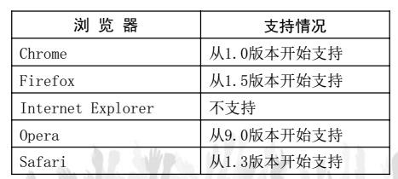
canvas浏览器支持情况

Slide 6
canvas画图基本知识
1.画图环境
①canvas.getContext("2d")
②getContext方法会返回一个对象，这个对象给我们封装了很多的绘图方法和属性。但是他只给我们提供2d的画图环境，它不提供3d服务。
2. 颜色的表示方式:
① 直接用颜色名称:"red" "green" "blue"
② 十六进制颜色值: "#EEEEFF"
③ rgb(1-255,1-255,1-255)
④ rgba(1-255,1-255,1-255,透明度)
3. 坐标系统
①Canvas坐标系是一个二维的平面。原点坐标(0,0)，在Canvas画布 的左上角位置上，沿着水平方向向右是X轴正方向，垂直方向向下是Y轴正方向。

Slide 7
canvas画第一个图<矩形>
1.矩形API
①rect(x,y,width,height) 创建矩形
②fillRect(x,y,width,height) 绘制“被填充”的矩形
③strokeRect(x,y,width,height) 绘制矩形（无填充）
2.参数 描述
x
矩形左上角的 x 坐标
y
矩形左上角的 y 坐标
width
矩形的宽度，以像素计
height
矩形的高度，以像素计

Slide 8
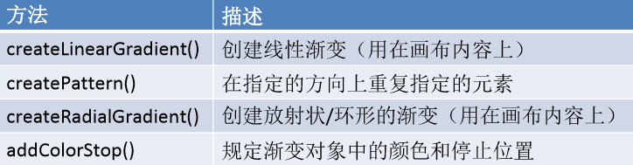
图形修饰
1.渐变

Slide 9
渐变案例
createLinearGradient()
var colorObj=cobj.createLinearGradient(0,0,100,0);
createRadialGradient()
var colorObj=cobj.createRadialGradient(50,50,10,50,50,50) ;
addColorStop()
colorObj.addColorStop(0,"red");
colorObj.addColorStop(0.5,"blue");
colorObj.addColorStop(1,"green")
createPattern()
var imgObj=cobj.createPattern(document.getElementById("img"),"repeat")

Slide 10
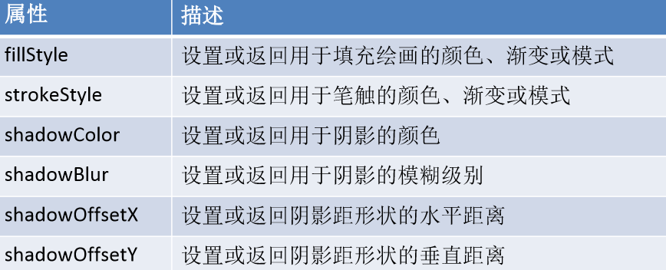
图形修饰
2.颜色、样式和阴影属性

